Slide 1

媒体社会化及营销革命

Slide 2
内容提纲
媒体社会化/营销变革
中国社会化媒体的现状
口碑营销服务理论体系
口碑营销服务的方法
  口碑分析方法
  口碑保护方法
  口碑建设方法
  Buzz营销方法

Slide 3
网络社区是最典型的社会化媒体
SNS
SNS
Blog
Blog
Instant
Messaging
China
Video
U.S.
IM
Discussion
Forums
Discussion
Forums
Video

Slide 4
社会化媒体迅猛发展
全球10大网站 8 家是社会化媒体
Youtube
Google
Yahoo
MSN Live
Wikipedia
Myspace
Facebook
Hi5
Orkut
MSN

Slide 5
中国社会化媒体迅猛发展
80%网站具有社会化媒体特性
中
国
社区网民：〉7000万
中国拥有博客作者： 〉3000万
60%的网民阅读网络社区信息

Slide 6
社会化媒体是未来的主流媒体！

Slide 7
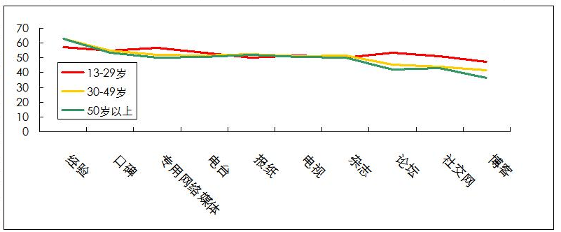
年轻人迅速接受并依赖社会化媒体
数据来源：Golinharris，高诚公关，美国顶尖公关公司，隶属于IPG集团，2007年度数据。

Slide 8
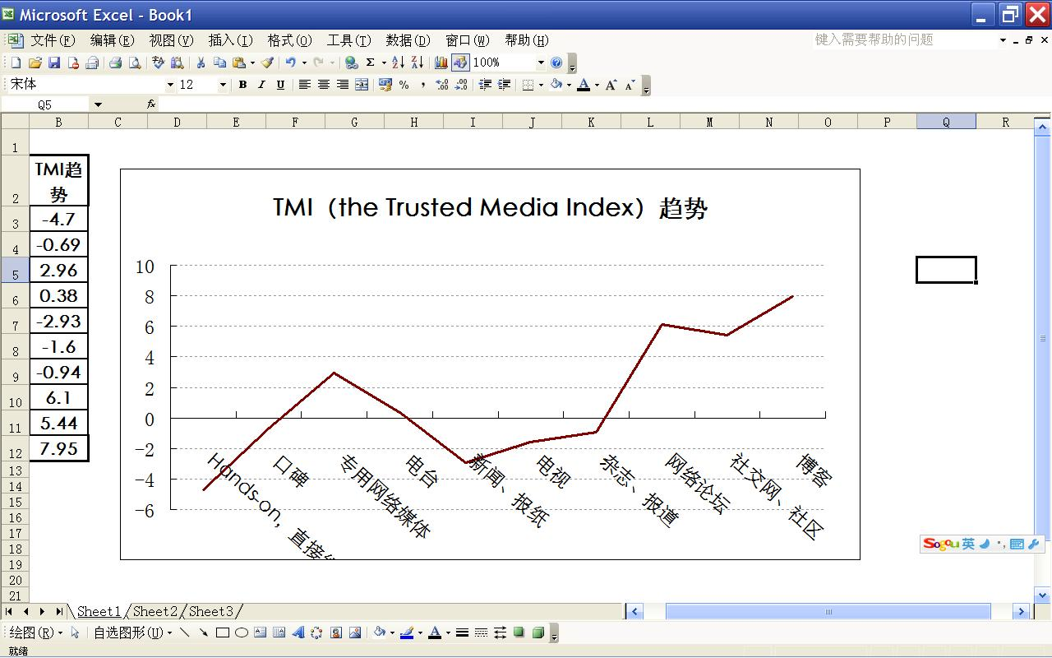
社会化媒体信任度迅猛提升
Golinharris，高诚公关，美国顶尖公关公司，隶属于IPG集团，2007年度数据。

Slide 9
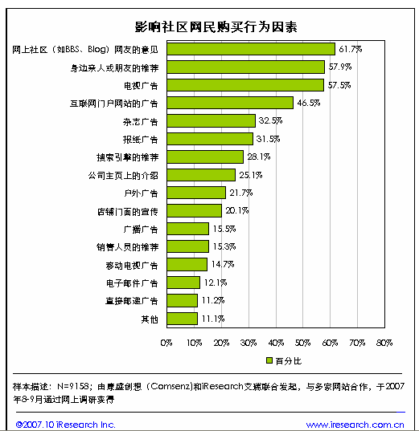
社会化媒体影响购买决策
网上社区的意见成为影响网友购买行为首要因素！

Slide 10
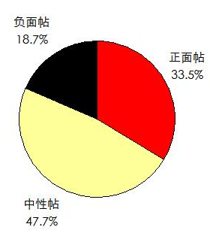
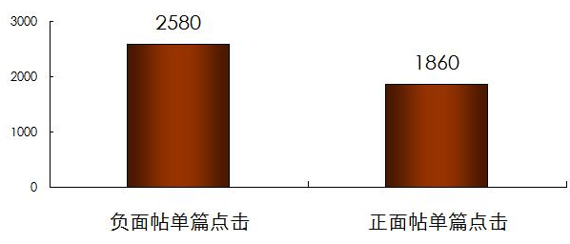
社会化媒体强烈影响品牌口碑
在中国，社区里每年产生超过2亿条新话题；
带来 2016.7亿关注度；
超过2000万条评论与品牌相关；
带来198.5亿次关注度
品牌负面信息占社区音量18.7%，品牌负面帖每篇平均点击是正面帖的139%
  《大旗舆情监控系统》提供：2007年1月1日以来，50万家中文论坛；23大品类。

Slide 11
传统媒体与社会化媒体的主要区别
传统媒体
社会化
信息由专家生产
只代表官方言论（企业/政府）
信息单向传播，无法在阅读中参与意见
信息的存在和权重取决于发布者
读者之间没有关系
大众有着平等的发言权，是信息的生产者、发布者、传播者
大众可以在阅读中参与意见，信息边传播、边改变
权重由网民的喜好决定，他们成为了信息的主人，拥有了舆论影响力
信息永续存在
用户间建立了社会关系

Slide 12
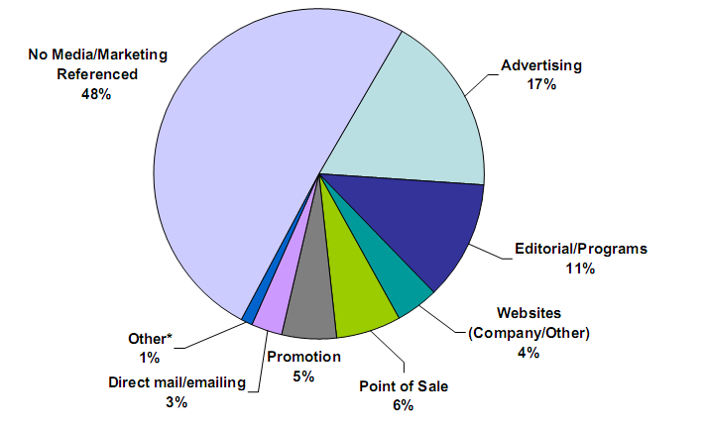
媒体社会化引发营销革命
AIDMA
广告传播效果下降
沟通成为主体
搜索和分享是营销的核心
Attention
关 注
Interest
兴 趣
Desire
渴 望
Memory
记 忆
Action
购 买
AISAS
Attention
关 注
Share
分享
口碑传播
Interest
兴 趣
Search
搜 索
Action
购 买

Slide 13
结论
营销必须迎合媒体社会化的趋势！
社会化媒体时代到来了！
社会化媒体中的品牌口碑管理势在必行！

Slide 14
WWW.daqi.com（大旗网）
目标：最大的社会化媒体口碑影响力平台

Slide 15
两件事：
大旗网站：最大的网络口碑聚合门户
  聚合网络社区热点口碑话题
    每天50个重磅话题
  聚合网民消费口碑
    23个系列产品口碑榜
  聚集网民意见领袖
    中国最大网络意见领袖库
专业的网络口碑营销服务
  中国最大的网络口碑营销服务机构
  美国口碑营销协会（WOMMA）中国唯一会员
1
2

Slide 16
社会化媒体口碑营销
解决方案

Slide 17
品牌口碑营销理论体系
三个指数
四个观点
六个数据库
五个方法

Slide 18

品牌口碑营销理论1—量化指标
分析和效果评估的量化指标
三个指数
口碑指数
意见领袖影响力指数
搜索引擎指数

Slide 19
品牌口碑营销理论1 —量化指标
口碑指数
  ■ 品牌被提及的调性
  ■ 品牌被提及的论坛/博客
  ■ 品牌在话题中被提及的位置
  ■ 品牌被提及的次数
  ■ 品牌所在话题的关注度
  ■ 品牌所在话题的参与度

Slide 20
品牌口碑营销理论1 —量化指标
意见领袖影响力指数
  ■ 发布话题的频次
  ■ 发布话题的总影响力
    总关注度和总参与度
  ■ 单位话题影响力
    关注度和参与度
  ■ 所在论坛/博客的权重

Slide 21
品牌口碑营销理论体系1 —量化指标
搜索引擎指数
  ■ 进入搜索引擎前5页的位置
  ■ 每个页面定义相应的影响力分值
  ■ 不同性质的话题对应不同的分值

Slide 22

品牌口碑营销理论体系2 ---基本原则
口碑营销服务的基本原则
四个观点
体验创造口碑
推荐带来影响
分享带来传播
创意带来关注

Slide 23
品牌口碑营销理论体系3 ---实施方法
口碑营销应用
品牌口碑分析方法
品牌口碑保护方法
五个方法
品牌口碑建设方法
爆发性口碑提升方法
高校群体特别建设方法

Slide 24
品牌口碑营销理论体系4 ---必备工具
做好口碑营销的必备工具库
中国最庞大的“意见领袖人群库”
最全面的中文社区“话题库”
最权威的中文社区“活跃度指数库”
六个数据库
最及时的舆论情报“监控信息库”
最完整的 “品牌口碑分析库”
最具有优势的 “高校资源库”

Slide 25
品牌口碑营销理论体系4 ---必备工具
意见领袖人群库
  意见领袖：
    占网络用户总人口15%
    比普通网友多3倍的话题量
    以上定义来自美国WOMMA协会
  以IT行业举例：
    IT品类活跃ID数：329676个
    平均每个活跃ID每天发布2篇话题
    其中，意见领袖ID数：11940个
    平均意见领袖ID每天发布6篇以上话题
    意见领袖占活跃ID的12%

Slide 26
品牌口碑营销理论体系4 ---必备工具
中文社区“话题库”
  ■ 3年中文社区话题聚合积累
  ■ 总话题量：5亿条
  ■ 日话题量：50万条

Slide 27
品牌口碑营销理论体系4 ---必备工具
中文社区“活跃度指数库”
  ■ 35个大类，1000多个小类
  ■ 活跃ID数
  ■ 每日新增发帖量、每日新增点击数
  和回复数
  ■ 平均每帖获得点击数和回复数、平
  均每日页面浏览量

Slide 28
品牌口碑营销理论体系4 ---必备工具
“高校资源库”
  ■ 200多所一类院校，校内BBS优质
  广告位垄断投放
  ■ 近300所大学BBS联盟，校内论坛置
  顶帖等内容投放渠道优势
  ■ 覆盖全国50%以上的高校学生人数
  ■ 占据80%的大学论坛流量

Slide 29
大旗口碑营销服务方法详解
品牌口碑分析方法
品牌口碑保护方法
品牌口碑建设方法
爆发性口碑方法

Slide 30
大旗口碑营销服务方法详解
品牌口碑分析方法
帮助企业了解其口碑声量及舆论位置
帮助企业了解竞争对手的口碑情况
帮助企业了解目标消费者的情况

Slide 31
品牌口碑分析方法
口碑总声量
口碑份额
口碑声量排行
口碑影响力：
某阶段，品牌话题获得的网友阅读数和参与数
  关注度：点击阅读数
  参与率：参与回复数/点击阅读数
  单位话题平均影响力：点击阅读数/话题数
口碑趋势NPS：Net promoter score
  NPS=正面声量%-负面声量%
  NPS=正面影响力%-负面影响力%
口碑声量：品牌话题数量、话题份额、竞争排行
  口碑总声量：
  行业品类总话题数、品牌话题数、主要竞品话题数
  口碑份额：
  品牌话题数量/行业品类总话题量，竞品话题数/行业
  品类总话题量
  口碑声量排行：
  品牌及主要竞品的话题数量比、排行
正面口碑现状：
某阶段，品牌正面话题数、正面话题阅读数以及份额
负面口碑现状：
某阶段，品牌负面话题数、负面话题阅读数以及份额
NPS=正面声量%-负面声量%
NPS=正面影响力%-负面影响力%
口碑声量
口
碑
趋
势
NPS
口
碑
影
响
力
关注度
参与度
单位话题平均影响力
正/负面口碑现状

Slide 32
搜索引擎指数分析方法
关注两大搜索引擎
  GOOGLE；BAIDU
确定各个关键词
对搜索结果进行调性判断
计算搜索引擎指数得分
例：2008年3月10日
Google：Nokia：
Google：Moto：
Baidu：Nokia：
Baidu：Moto：

Slide 33
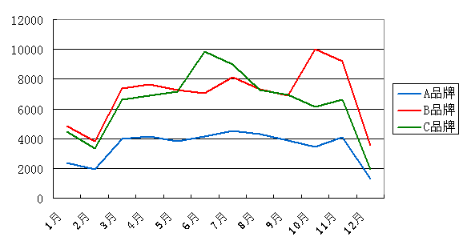
口碑总声量
A品牌的口碑总声量最低
2007年某品类3大品牌年度口碑声量态势

Slide 34
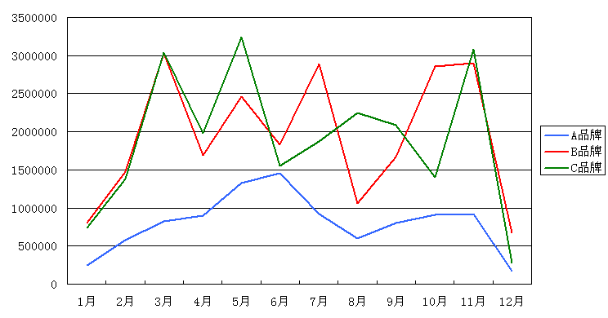
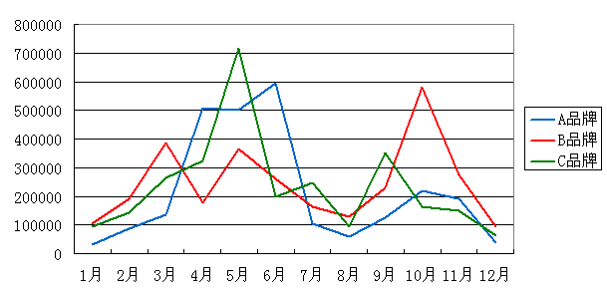
2007年某品类3大品牌年度口碑总影响力
口碑影响力
A品牌的口碑总影响力最低
但正面口碑最好
2007年某品类3大品牌正面口碑影响力

Slide 35
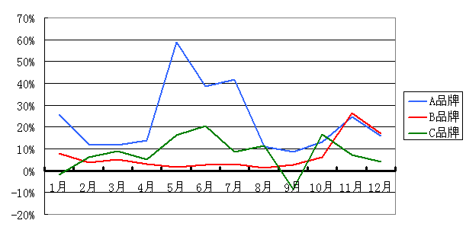
口碑趋势：NPS=正面影响力%-负面影响力%
A品牌的口碑趋势最好
2007年某品类3大品牌年度口碑NPS趋势

Slide 36
品牌口碑趋势分析结论
品牌口碑趋势分析结论
话题多≠影响力大
话题多≠品牌口碑好

Slide 37
品牌口碑趋势分析结论
品牌口碑保护方法
降低负面言论对品牌的
伤害

Slide 38
为什么要保护品牌？
18%
每年， 话题对品牌有伤害
其中， 话题上升为严重伤害
1%

Slide 39
导致结果——
降低对品牌的
影响对品牌的
转移对品牌的
好感
信任
忠诚

Slide 40
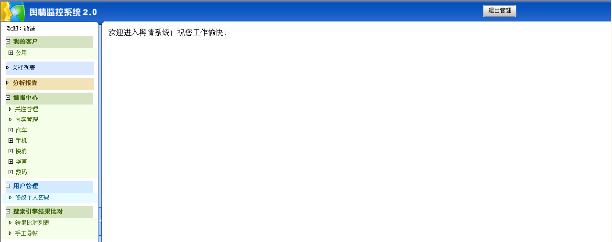
品牌口碑监控工具
大旗舆情监控系统

Slide 41
大旗舆情监控系统
基于技术平台
信息源
搜索引擎技术
大旗舆论情报信息库
50万个BBS
/BLOG
35大类，1000多
小类论坛话题
分类优化技术
常规5分钟抓取，最快每分钟抓取
每天抓取近50万条话题

Slide 42
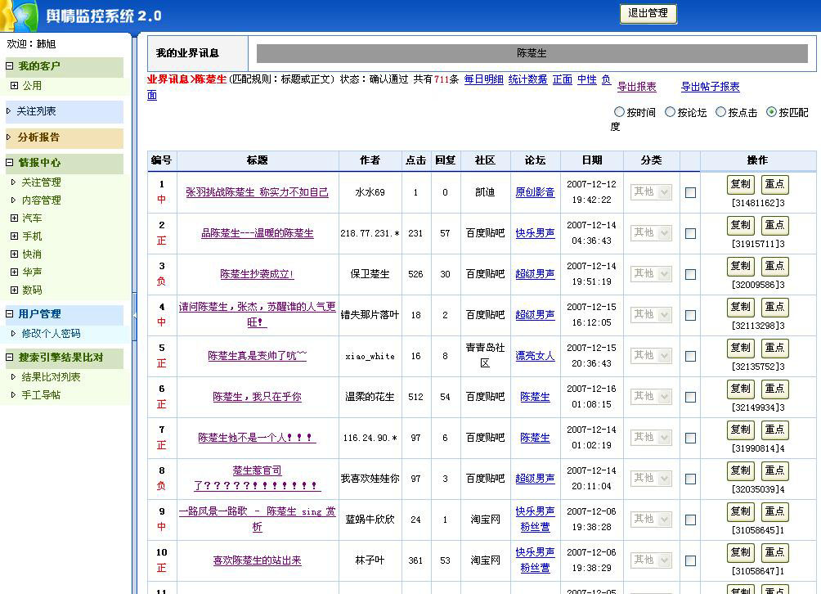
品牌口碑保护步骤
Step1
第一时间发现：负面言论
5分钟更新BBS
/BLOG
日抓贴数量
50万帖
机器首轮鉴别
口碑调性

Slide 43
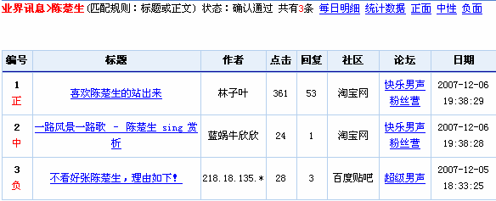
品牌口碑保护方法
Step1
第一时间发现：负面言论
专业的
舆情分析师
Step2
第一时间定性：三类级别
Step2
第二轮调性鉴别
A
负面事实
B
谎言/恶意攻击
C
网友错误认知
7×24小时监控

Slide 44
品牌口碑保护方法
A
负
面
事
实
立刻控制，迅速反馈
商讨方案，解决问题
Step1
第一时间发现：负面言论
用户满意，正面传播
B
恶
意
攻
击
立刻控制，强化监控
Step2
第一时间定性：三类级别
Step2
组织反攻：找出破绽
依据以事实依据，全面反攻
转移话题：行业\社会\品类\
......人群
Step3
第一时间控制：采取干预
Step3
C
错
误
认
知
控制言论
关键词：技术、时间、控制
还原客观事实

Slide 45
搜索引擎优化方法
设定目标关键词
设定优化目标
制定优化方案
实施
例：Nokia：
将Baidu从？分提升到？分（多长时间？）
将Google从？分提升到？分多长时间？）
并且保持？长时间（每月高于？分的天数不少于？天）
突发负面事件除外
每天的统计时间点为：

Slide 46
舆情监控报告机制
定期报告：日报、周报、月报
第一时间通知机制
客户端实时查询

Slide 47
品牌口碑建设方法
A brand is now defined as the sum of all conversations

Slide 48
品牌口碑建设价值
扩大品牌口碑声量
提升正面口碑影响力
降低负面口碑影响力
优化搜索引擎结果
增强品牌好感度并促进购买

Slide 49
品牌口碑建设操作方法
创业故事
长期、多维度经营
1
历史大事件
品牌口碑建设
企业领袖
分享带来传播
人文、文化
设计\创意故事
产品口碑建设
体验创造品牌
2
试用体验
  体验创造口碑
  推荐带来影响
  分享带来传播
感受、心得
IM\BBS\BLOG
等分享
Buzz Marketing
遵循高关注度模型
3
创意带来关注
追求奇迹
可遇难求

Slide 50
产品体验型传播模型
高校资源库
中国最具优势的覆盖大学生群体的垄断性资源
讨
论
BBS
经
验
关
注
EMAIL
BLOG
话题库
研究热点话题
基础意见领袖
产品体验
IM
SNS
话 题
G0
心 得
中国最大的意见领袖库
寻找传播力最强的意见领袖
G1
Face to face
论坛活跃指数库
筛选最适合话题传播的土壤
G2
监控信息库
全程24小时监控网络舆情跟踪话题传播发展态势
传播

Slide 51
爆发型口碑传播模型
创造
病毒
病原体
监控信息库
全程24小时监控网络舆情，跟踪话题传播发展态势
话题库
研究热点话题
寻找意见领袖
选择目标环境
Seeding
意见领袖库
寻找传播力最强的意见领袖
论坛活跃指数库
筛选最适合话题传播的土壤
引起高关注及高参与度
成为热点话题
病毒繁殖
大旗网聚合放大
其他社区首页主动放大
网友主动转载
大规模扩散
植入传统媒体关注要素
吸引电视、报纸、杂志、电台等报道
话题升级，影响力迅速爆发
传统媒体
定性报道升级
各大网站、BBS、BLOG、SNS、IM大面积转载或谈论话题
使病毒话题在社会化媒体平台迅速蔓延
社会化媒体
再次蔓延

Slide 52
行业道德观
绝不传递虚假信息
绝不误导网民
绝不恶意攻击竞争对手

Slide 53
无论你知不知道，
无论你想不想听，
他们都在谈论你！

Slide 54
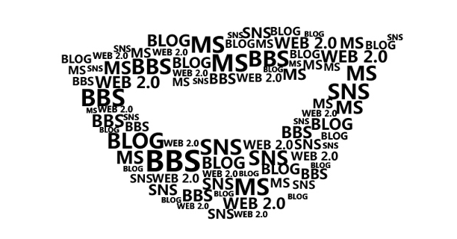
许婉君 winnie
Tel：3/85/86转-8039
Fax：8004
Email:007@daqi.com
Website:www.daqi.com
ADD:中国上海市北京西路1465号国立大厦1808室

